Slide 1

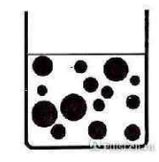
ОДЕСЬКИЙ НАЦІОНАЛЬНИЙ МЕДИЧНИЙ УНІВЕРСИТЕТ
КАФЕДРА ТЕХНОЛОГІЇ ЛІКІВ
Практичне заняття з дисципліни «Технологія ліків»
Емульсії
Презентацію підготував:
д.фарм.н. Борисюк І.Ю.
доц. Фізор Н.С.
ас. Молодан Ю.О.
ас. Акішева А.С.

Slide 2
ПЛАН ПРАКТИЧНОГО ЗАНЯТТЯ
Визначення і характеристика емульсій.
Типи емульсій.
Характеристика і класифікація емульгаторів.
Теоретичні основи утворення емульсій.
Фактори, які впливають на стабільність емульсій.
Технологія емульсій.
Оцінка якості та зберігання емульсій.
Основні напрямки вдосконалення емульсій.

Slide 3
Емульсії – однорідна за зовнішнім виглядом лікарська форма, що складається із взаємно нерозчинних, тонко диспергованих рідин, та призначена для внутрішнього, зовнішнього або парентерального застосування.
Застосування фармацевтичних емульсій
пероральне
(емульсії типу олія у воді о/в
місцеве:
мазі
креми
лініменти
парентеральне:
жирові емульсії для парентерального живлення
емульсії перфторвуглеводів, що використовуються як кровозамінники

Slide 4

Позитивні властивості емульсій
поєднувати в одному лікарському препараті незмішувані між собою рідини;
вводити у препарат гідрофільні та гідрофобні лікарські речовини;
регулювати біодоступність лікарських речовин (за рахунок швидкого та повного вивільнення або пролонгування дії ЛР);
усунути подразнюючу дію на шкіру та слизові оболонки, властиві окремим лікарським речовинам;
маскувати неприємний смак і запах деяких лікарських засобів.

Slide 5

1. ВИЗНАЧЕННЯ І ХАРАКТЕРИСТИКА ЕМУЛЬСІЙ
Негативні властивості емульсій
нестійкість емульсій як дисперсних систем під впливом різноманітних факторів (температури, повітря, світла);
можливість піддаватися мікробній контомінації (емульсії – це сприятливе середовище для розвитку мікроорганізмів);
відносна тривалість приготування, яка потребує відповідних
технологічних прийомів та спеціального технологічного
обладнання;
необхідність застосування емульгаторів для стабілізації дисперсної системи.

Slide 6
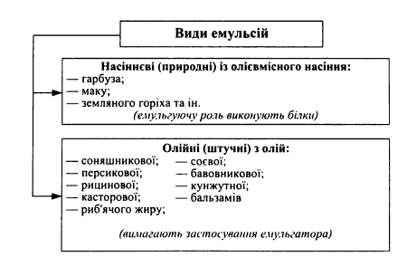
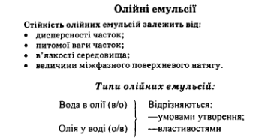

Slide 7
В емульсіях розмір часток (краплин) дисперсної фази складає:
від 1 до 50 мкм.
Для приготування емульсій
використовують:
Олії:
персикову
оливкову
вазелінову та ін.
незмішувані з водою рідини
Рибний жир
Бальзами та ін.
емульгатори
ВМС, ПАР

Slide 8
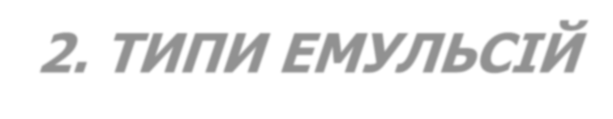
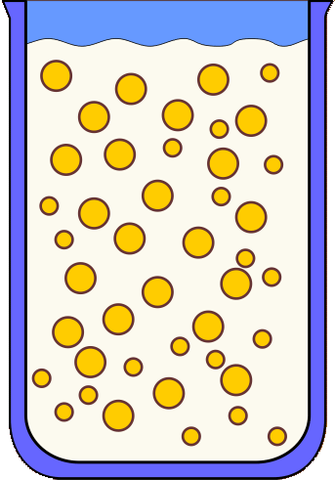
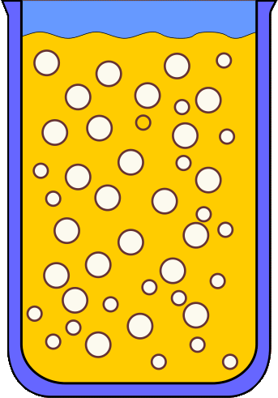
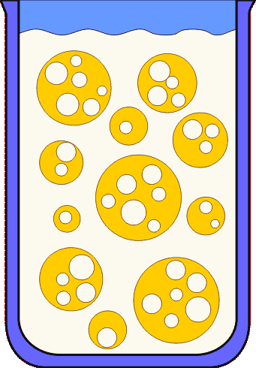
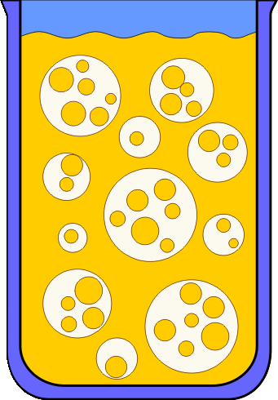
Дві незмішувані між собою рідини можуть утворювати два типи емульсій в залежності від того, яка з рідин буде перетворена у дисперсну фазу або дисперсійне середовище
Олія-вода (О/В) – прямі,Вода-олія (В/О) – зворотні,
або першого роду (водозмиваючі)
або другого роду
(незмиваючі водою)
способи визначення типу емульсії
Метод розведення
множинні емульсії
Метод фарбування
Вода-олія-вода
(В/О/В) або
Олія-вода-олія
(О/В/О)
Метод кондуктометричний
Метод парафінованої пластинки
– вода;
– олія

Slide 9
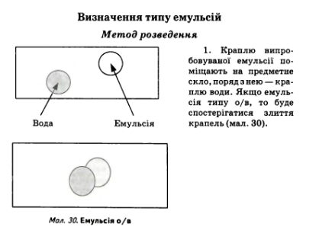
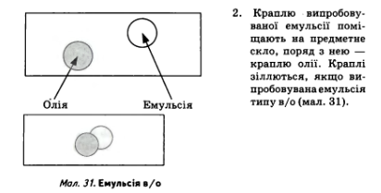
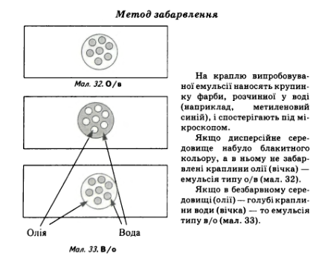
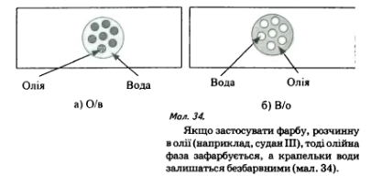

Slide 10
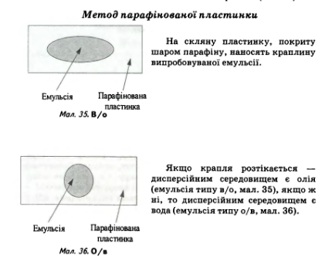

Slide 11

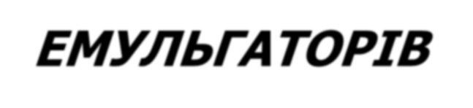
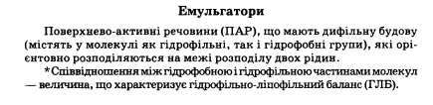
ВИМОГИ, ЩО ВИСУВАЮТЬСЯ ДО ЕМУЛЬГАТОРІВ:
емульгатори повинні зменшувати поверхневий натяг на межі – дисперсна фаза/дисперсійне середовище до: 5 дин/см для емульсій, приготовлених перемішуванням; 0,5 дин/см для емульсій, які не потребують
інтенсивного перемішування;
достатньо швидко адсорбуватися на частках дисперсної фази, створюючи
тонкий шар, який не змінюється при зіткненні часток і перешкоджає
коагуляції та коалесценції;
мати специфічну молекулярну структуру з полярними та неполярними групами;
бути доступними, безпечними і нетоксичними;
добре розчинятися у дисперсійному середовищі;
впливати на в’язкість емульсії;
мати емульгуючі властивості навіть у малих кількостях;
утворювати подвійний електричний шар, забезпечуючи стабільність емульсій;
для емульгаторів, які використовують при приготуванні парентеральних
емульсій – не проявляти гемолітичні властивості.

Slide 12
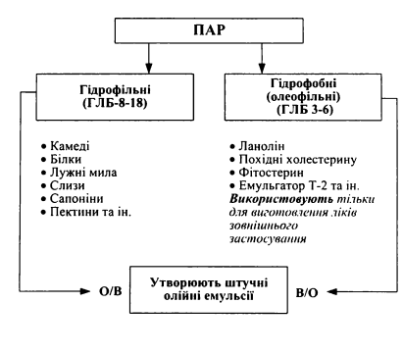

Slide 13

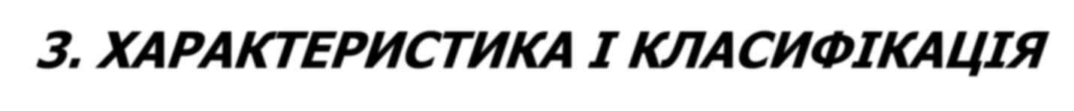

КЛАСИФІКАЦІЯ НИЗЬКОМОЛЕКУЛЯРНИХ ПАР ЗА ЗДАТНІСТЮ ДО ІОНІЗАЦІЇ У ВОДІ
Аніонні
Іоногенні ПАР
Катіонні
Мила
(напр., солі вищих жирних кислот),
Солі
сульфоефірів вищих жирних спиртів
(напр., натрію лаурилсульфат)
Солі
аммонієвих,
сульфонієвих, фосфорнієвих кислот

Slide 14



КЛАСИФІКАЦІЯ НИЗЬКОМОЛЕКУЛЯРНИХ ПАР
ЗА ЗДАТНІСТЮ ДО ІОНІЗАЦІЇ У ВОДІ
Неіоногенні ПАР
Амфолітні ПАР
Вищі жирні спирти та
кислоти, складні ефіри
гліколей та жирних кислот,
спени, жировуглеводи, твіни, плюроніки, полавакс
(напр., ОС-20, пентол, МГД,
емульгатор Т-2, ВЖС)
ПАР,
які містять одночасно
аміногрупу з
сульфоефірною, карбоксильною або сульфатною групами
(напр. бетаїн, лецитин)

Slide 15
3. ХАРАКТЕРИСТИКА І КЛАСИФІКАЦІЯ ЕМУЛЬГАТОРІВ
структурою та
властивостями молекул
Емульгатори
Класифікують за:
механізмом дії
медичним призначенням
способом отримання
ПРИ ВИБОРІ ЕМУЛЬГАТОРІВ ВРАХОВУЮТЬ
механізм їх стабілізації
хімічну сумісність з лікарськими речовинами
токсичність
величину рН

Slide 16
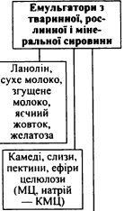
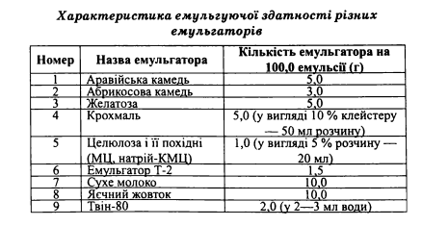
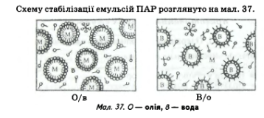


Slide 17



Тип емульсії, яка утворюється, залежить від розчинності
емульгатору у тій або іншій фазі. Дисперсійним середовищем стає та
фаза, в якій емульгатор здебільшого розчиняється.
Для отримання стійких емульсій
Типу О/В
застосовують:
Типу В/О
гідрофільні емульгатори (з ГЛБ 8-18) | Ліпофільні емульгатори (з ГЛБ 3-6)
камеді, білки, лужні мила, слизи, пектини та ін. | ланолін, похідні холестерину, фітостерин, пентол, емульгатор Т-2 та ін.

Slide 18

4. ТЕОРЕТИЧНІ ОСНОВИ УТВОРЕННЯ ЕМУЛЬСІЙ
Теорії утворення емульсій
теорія об’єму фаз (W.Ostwald)
теорія в’язкості (H.N.Holmes, W.D.Child)
гідратаційна теорія (R.Fischer)
теорія зниження міжфазного поверхневого натягу (I.Langmuir, W.D.Harkins та ін.)
теорія утворення адсорбційної оболонки на поверхні дисперсної фази
(G.Clowes, W Bancroft та ін.)
теорія концентрації емульгатору на межі розділу незмішуваних рідин (П.А.Ребіндер, О.І.Тихонов)

Slide 19
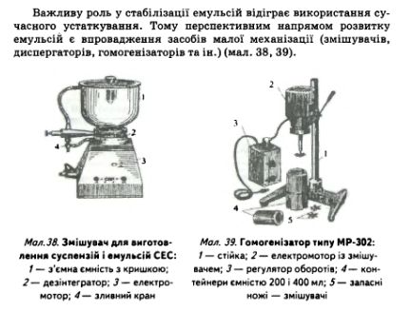

Slide 20


Механізм стабілізаційної дії емульгаторів
Емульгатори, адсорбуючись на межі фаз, знижують поверхневий натяг та накопичуються на поверхні розділу,
а головне, огортаючи крапельки диспергованої
речовини, утворюють адсорбційну плівку – основний фактор стабілізації емульсій.
(За Ж. Клоусом та О.І. Тихоновим)
S₁ < S₂ S1 > S2
 | Гідрофобна частина | Гідрофільна частина |  | Гідрофобна частина | Гидрофільна частина
Э Э
Захисні плівки можуть складатися з одного або декількох молекулярних
шарів емульгатору (моно- або полімолекулярні плівки).

Slide 21
Про поверхнево-активні властивості емульгаторів можна судити за
величиною гідрофільно-ліпофільного балансу (ГЛБ).
ГЛБ – це співвідношення гідрофільних та гідрофобних груп у молекулі, значення якого виражається
певним числом на шкалі.
(на практиці використовується шкала ГЛБ від 0 до 20,0)
Величина ГЛБ | Область застосування ПАР | Величина ГЛБ | Область застосування ПАР
1,5-3,0 | піногасники | 8,0-18,0 | емульгатори типу О/В
3,0-6,0 | емульгатори типу В/О | 13,0-15,0 | піноутворювачі
7,0-9,0 | змочувачі | 15,0-18,0 | солюбілізатори

Slide 22

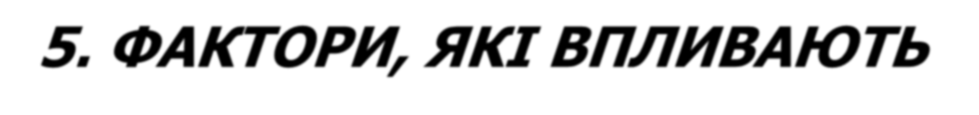
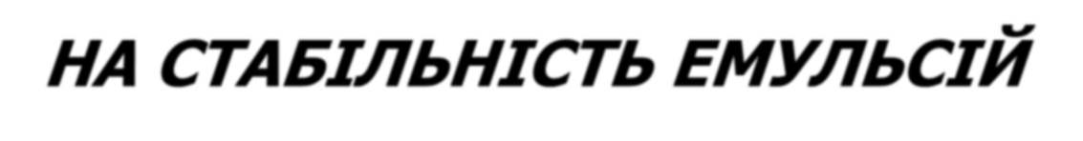
Емульсії повинні проявляти: фізичну, хімічну
та мікробіологічну стабільність.
Для фізичної стабільності емульсії дуже важливі:
достатня кількість емульгатору
визначають експериментально
Достатній ступінь дисперсності фази
отримують шляхом гомогенізації
Мікробіологічна стабільність емульсій визначається:
забезпеченням мікробної чистоти лікарських, допоміжних речовин та матеріалів

Slide 23
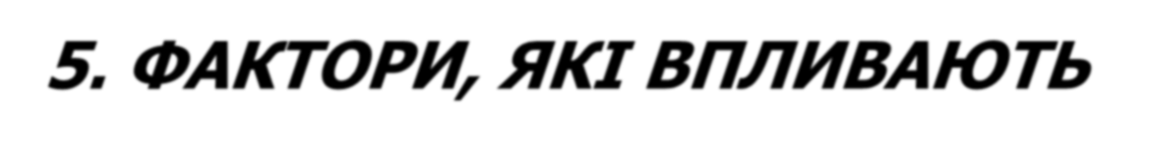

Хімічна стабільність емульсій
визначається: що досягається:
стабільністю лікарських речовин
відсутністю хімічних реакцій між інгредієнтами емульсій
при зберіганні у відповідній упаковці, дотриманні умов
зберігання, введенні антиоксидантів
(бутилокситолуолу, бутилоксианузолу, пропілгаллату та ін.).

Slide 24
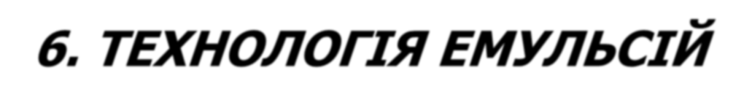
Склад: олія, вода для
первинної емульсії, емульгатор
Отримання первинної емульсії (корпусу)
Можна змішати трьома
способами
ТО I
Склад:
первинна емульсія, вода для
розведення первинної емульсії
Розведення первинної емульсії
необхідною кількістю води
ТО II
Розводять водою до заданої маси у ступці. Воду додають поступово при перемішуванні.

Slide 25
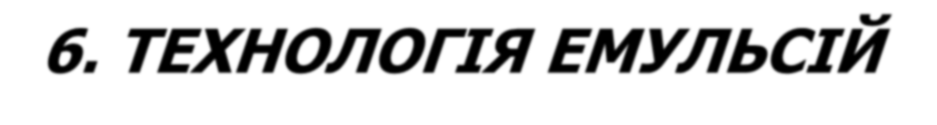
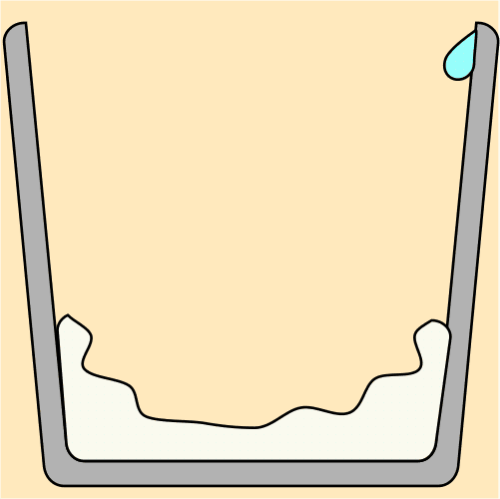

6. ТЕХНОЛОГІЯ ЕМУЛЬСІЙ
Способи приготування первинних олійних емульсій
Спосіб приготування | Порядок змішування речовин
Континентальний (Бодримона) | (емульгатор + олія) + вода
Англійський | (емульгатор + вода) + олія
Російський | емульгатор + (вода + олія)
Визначення готовності первинної емульсії
суміш має вигляд сметаноподібної маси; при нанесенні краплі води на стінку ступки вона залишає білий слід
за характерним потріскуванням

Slide 26


Розрахунок кількості компонентів первинної емульсії:
.
Кількість олії визначається прописом у рецепті.
Якщо немає вказівок – беруть: 10,0 г олії (оливкової, персикової
або соняшникової) на 100,0 г емульсії
кількість емульгатору –
його емульгуючою здатністю
кількість води для утворення
«первинної» емульсії – розчинністю емульгатора у воді

Slide 27
На 10,0 г олії додають:
Емульгатору | Води для приготування первинної емульсії
5,0 желатози | 7,5 мл води
2,0 твіну-80 | 2-3 мл води
1,0 метилцелюлози | у вигляді 5 % розчину – 20,0
0,5 г натрій- карбоксиметилцелюлози | у вигляді 5 % розчину – 10,0
5,0 г крохмалю | у вигляді 10 % розчину – 50,0
Розрахунок води для розведення первинної емульсії
Від загальної маси емульсії (за рецептом) віднімають масу компонентів первинної емульсії
(олія+вода+емульгатор)

Slide 28
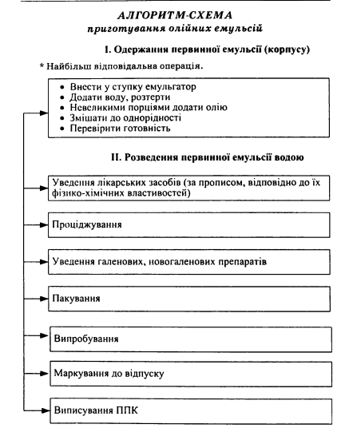

Slide 29
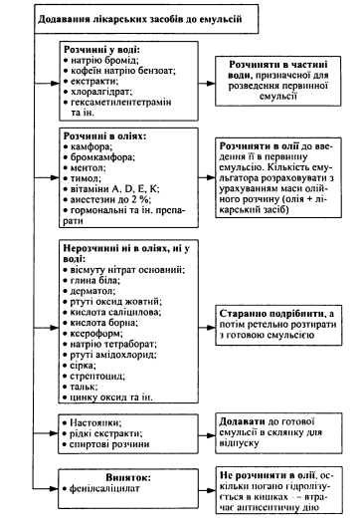

Slide 30
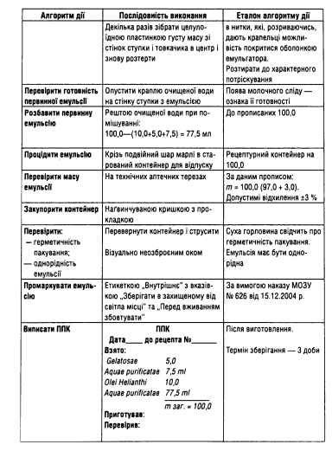
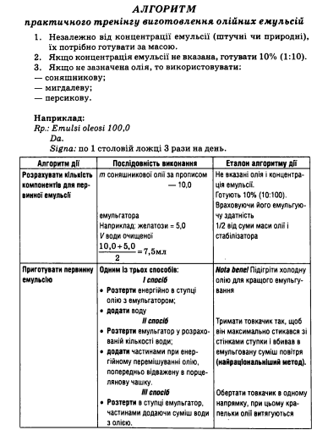

Slide 31
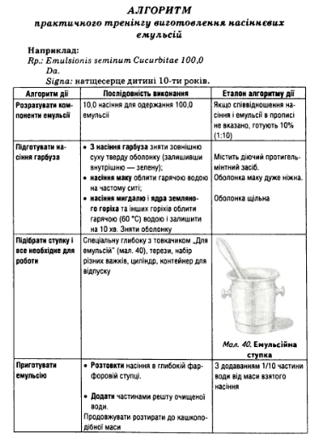
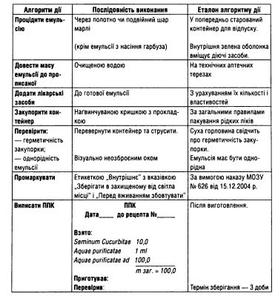

Slide 32
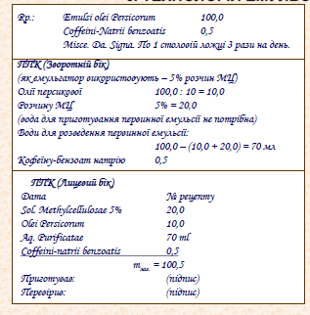
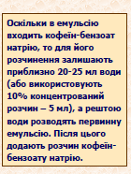

Slide 33
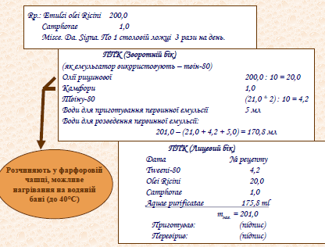

Slide 34
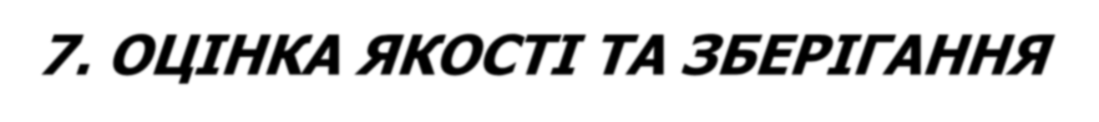
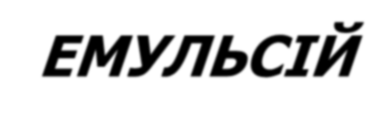

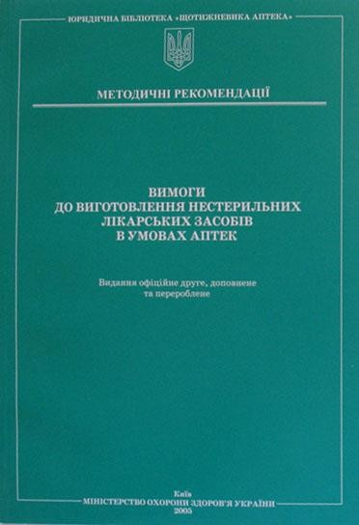
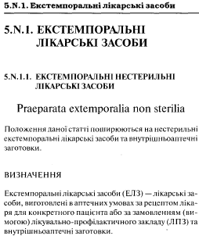

7. ОЦІНКА ЯКОСТІ ТА ЗБЕРІГАННЯ ЕМУЛЬСІЙ
Контроль якості емульсій здійснюється згідно:
Монографії ДФУ 1.2
«5.N.1. ЕКСТЕМПОРАЛЬНІ ЛІКАРСЬКІ ЗАСОБИ» (С. 206-211);
Монографії ДФУ 1.2 «Рідкі лікарські засоби для орального застосування» (С. 331-334);
Методичних рекомендацій, інструкцій та наказів МОЗ України.
Перевірка якості включає усі види внутрішньоаптечного контролю:
письмовий;
опитувальний;
органолептичний (колір, смак, запах), а також однорідність та відсутність механічних домішок;
фізичний (загальна маса, яка після приготування
лікарського препарату не повинна перевищувати норм допустимих відхилень);
хімічний контроль (вибірково);
контроль при відпуску.

Slide 35

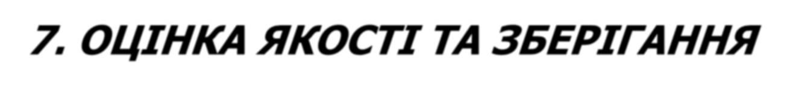
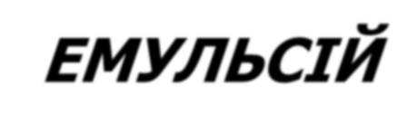
7. ОЦІНКА ЯКОСТІ ТА ЗБЕРІГАННЯ ЕМУЛЬСІЙ
Умови зберігання олійних емульсій залежать від фізико-хімічних властивостей лікарських речовин,
які входять до складу пропису. Якщо немає особливих вказівок, екстемпоральні емульсії зберігають у захищеному від світла місці до 3 діб.
Емульсії заборонено заморожувати.
Всі емульсії відпускають у контейнерах (флаконах) зі світлого або рожевого скла з додатковими етикетками:
«Перед вживанням збовтувати», «Берегти від дітей»,
«Зберігати у прохолодному та захищеному від світла місці».

Slide 36
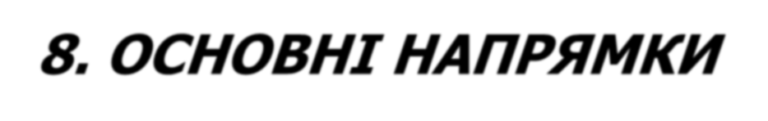
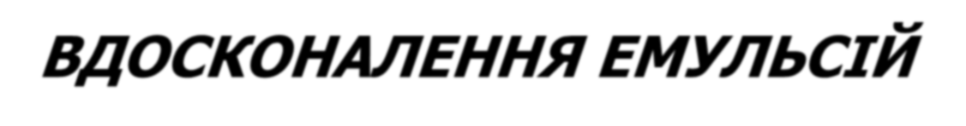
Підвищення фізичної стійкості
1
використання комплексу
синтетичних неіонних ПАР
використання сучасного
обладнання
Пролонгування дії лікарських речовин
2
введення гідрофільних розчинників, солюбілізаторів та ін.
розробка
багаточисельних
емульсій

Slide 37

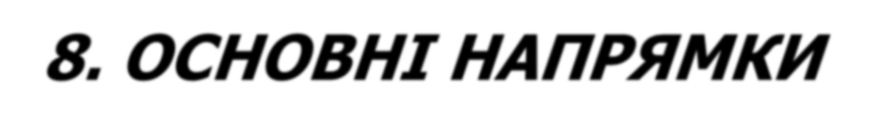

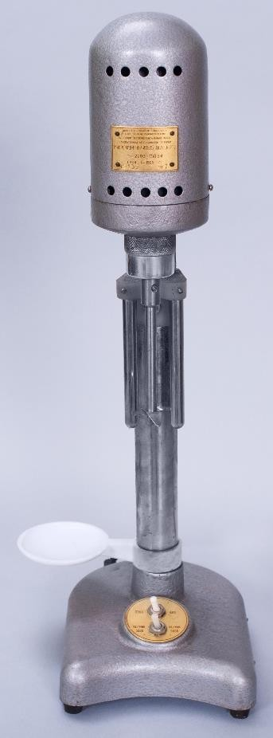
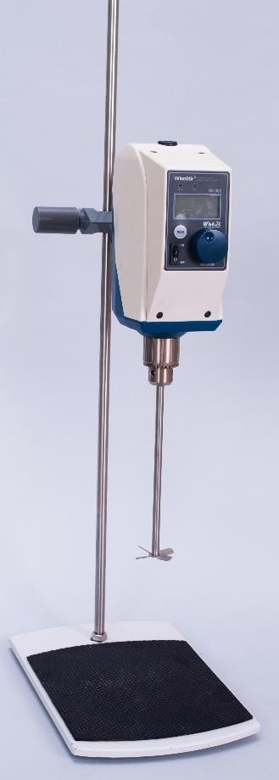
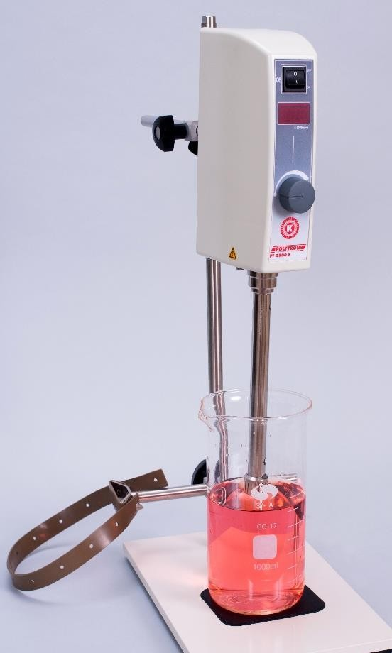
впровадження засобів малої механізації (диспергатори, гомогенізатори та ін.)
3
Подрібнювач тканин РТ-2
Мішалки

Slide 38


розширення ассортименту стабілізаторів
4
впровадження інструментальних методів оцінки якості
5

Slide 39
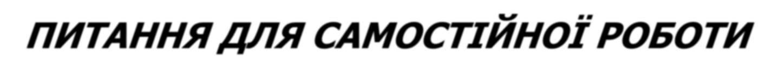
Нормативна документація, що регламентує виготовлення рідких лікарських препаратів.
Характеристика емульсій, як лікарської форми.
Типи емульсій та способи їх визначення.
Характеристика і класифікація емульгаторів.
Теоретичні основи утворення емульсій.
Фактори, які впливають на стабільність емульсій.
Технологія емульсій. Способи приготування первинних олійних емульсій.
Розрахунок кількості компонентів первинної емульсії.
Розрахунок води очищеної для розведення первинної емульсії.
Додавання лікарських речовин до емульсій.
Технологія емульсій з гідрофільними речовинами.
Технологія емульсій з гідрофобними речовинами.
Засоби малої механізації, що застосовуються для виготовлення рідких лікарських форм.
Оцінка якості та зберігання емульсій у відповідності з вимогами нормативних документів.
Основні напрямки вдосконалення емульсій.

Slide 40
ВИСНОВКИ
Представлено визначення емульсій як лікарської форми, а також наведено позитивні та негативні їх сторони.
Наведено типи емульсій та способи їх визначення.
Представлено характеристику і класифікацію емульгаторів, вимоги, що висуваються до емульгаторів Державною фармакопеєю України.
Висвітлено теоретичні основи щодо утворення емульсій, наведено характеристику гідрофільно-ліпофільного балансу.
Перераховано фактори, які впливають на стабільність емульсій.
Представлено загальну технологію виготовлення емульсій, наведено способи приготування первинних олійних емульсій, розрахунок кількості компонентів первинної емульсії та води очищеної для розведення первинної олійної емульсії.
Висвітлено питання щодо додавання лікарських речовин до складу емульсій.
Наведено технологію емульсій з гідрофільними та гідрофобними речовинами.
Представлено характеристику засобів малої механізації (подрібнювачі тканин, мішалки та ін.), що застосовуються для виготовлення рідких лікарських засобів, зокрема емульсій, надано оцінку якості та
оформлення їх до відпуску.

Slide 41
Тести для закріплення матеріалу:
4. Фармацевт приготував олiйну емульсiю, що мiстить оксид цинку. Вкажiть рацiональний спосiб введення речовини:
Введення за типом суспензiї у готову емульсiю
Розчинення в олiї
Подрiбнення з водою для розчинення первинної емульсiї
Розчинення у водi для приготування первинної емульсiї
Розчинення у готовiй емульсiї
1. Фармацевт готує 100,0 олiйної емульсiї. Вкажiть кiлькiсть олiї, необхiдної для приготування емульсiї, за вiдсутностi вказiвок лiкаря:
20,0
10,0
30,0
15,0
50,0
2. Емульсiї як гетерогеннi дисперснi системи можуть розшаровуватися пiд дiєю рiзних чинникiв. Якi з наведених чинникiв найшвидше призводять до розшаровування емульсiй?
Додавання сильних електролiтiв
Розведення водою
Розведення олiєю
Додавання надлишку емульгатора
Додавання сиропiв
5. Фармацевту необхiдно приготувати масляну емульсiю з ментолом. Вкажiть рацiональний спосiб введення речовини:
Диспергують з додаванням готової емульсiї
Розчиняють у водi, призначенiй для розведення первинної емульсiї
Розчиняють у готовiй емульсiї при нагрiваннi
Вводять у готову первинну емульсiю
Розчиняють в олiї
6. Лiкар прописав емульсiю оливкової олiї, до складу якої входить анестезин. Для введення анестезину в емульсiю його необхiдно розчинити:
В олiї перед приготуванням емульсiї
У готовiй емульсiї
У водi очищенiй
У первиннiй емульсiї
У спиртi та додати до первинної емульсiї
3. Лiкар прописав емульсiю оливкової олiї, до складу якої входить анестезин. Для введення анестезину в емульсiю його необхiдно розчинити:
В олiї перед приготуванням емульсiї
У готовiй емульсiї
У водi очищенiй
У первиннiй емульсiї
У спиртi та додати до первинної емульсiї

Slide 42
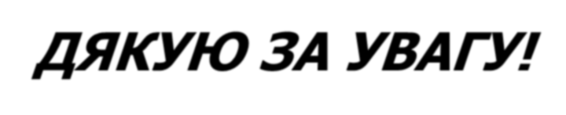

ДЯКУЮ ЗА УВАГУ!
31

